Slide 1


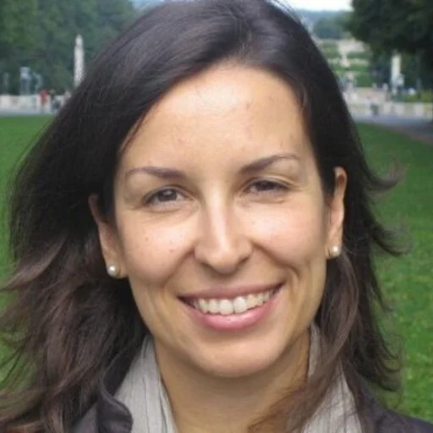
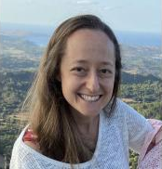
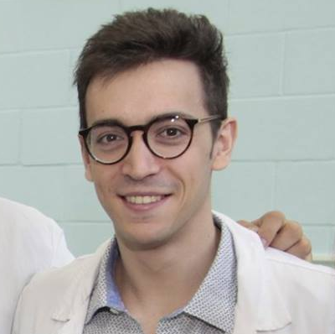
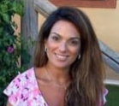
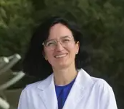
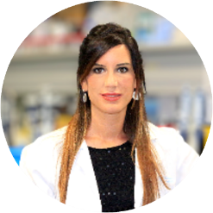
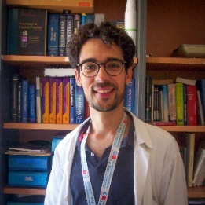
II JORNADAS DE PACIENTES CON ESCLEROSIS MÚLTIPLE
Miércoles 3 de Junio de 2026
16:00H A 18:30H
JORNADA DE AVANCES Y RESPUESTAS PRÁCTICAS EN ESCLEROSIS MÚLTIPLE
Inmaculada Puertas Muñoz
Mireya Fernández-Fournier Fernández
Gabriel Torres Iglesias
Beatriz Chamorro´Hernández
Laura Lacruz Ballester
Laura O ero Ortega
Juan Granja López
SERVICIO DE NEUROLOGÍA - UNIDAD DE NEUROINMUNOLOGÍA Y ESCLEROSIS MÚLTIPLE.
HOSPITAL UNIVERSITARIO LA PAZ
Instituto de Investigación Sanitaria del Hospital Universitario La Paz - IdiPaz
Salón de actos del Hospital Infantil - Hospital Universitario La Paz.
P.º de la Castellana, 261, Fuencarral-El Pardo, 28046 Madrid
Entrada libre hasta completar el aforo

Slide 2














BIENVENIDA
Dra. Ana Frank. Jefa de Servicio de Neurología
Dra. Inmaculada Puertas. Unidad de Esclerosis Múltiple
16 h. Bienvenida y recepción de asistentes
16:15 h: Inauguración
MESA 1
Dra. Laura Lacruz
16:30 h: Visión Global de la Esclerosis Múltiple - Inmaculada Puertas
16: 45 h: Síntomas invisibles en Esclerosis Múltiple - Juan Granja
17:00 h: Discusión
MESA 2
Dra. Laura Otero
17:10h: Planificación familiar en Esclerosis Múltiple - Mireya Fernández-Fournier
17: 25 h: Investigación y avances en el tratamiento de la Esclerosis Múltiple - Gabriel Torres
17:40 h: Discusión
MESA 3
17:50 h - 18:30:
La Esclerosis Múltiple desde la visión de los pacientes
MESA REDONDA
Abordaje integral de la Esclerosis Múltiple
Participantes: Beatriz Chamorro, Gabriel Torres, Mireya Fernández-Fournier, Juan Granja, Laura Otero, Laura Lacruz, Inmaculada Puertas
18:30: Comentarios. Discusión. Ruegos y preguntas
Con la colaboración de

